Slide 1
体验大数据
一个简单的例子帮你体验大数据
通信学硕1603 张琴斌

Slide 2
QQ
VS
微信
空间
朋友圈
QQ秀
财付通
理财通

Slide 3


数据暂无
我也想用大数据的方式分析问题，但是没有数据
数据的话，可以在网上打包下载，也可以借助大公司提供的开发者API，还可以用爬虫自己爬取想要的数据
爬虫我经常听别人说起过，但具体是怎么回事呢
怎么爬虫
爬虫的话，重点要知道其中的几个组件和爬虫的几个操作，下面来详细的解释一下

Slide 4
利用爬虫获取数据
什么是爬虫
爬虫的基本组件
爬虫的基本操作
利用scrapy框架来获取数据

Slide 5
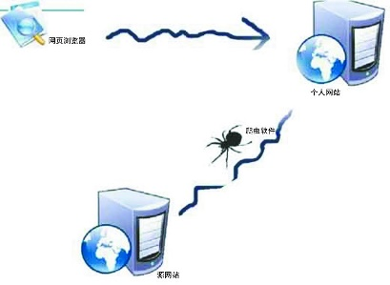
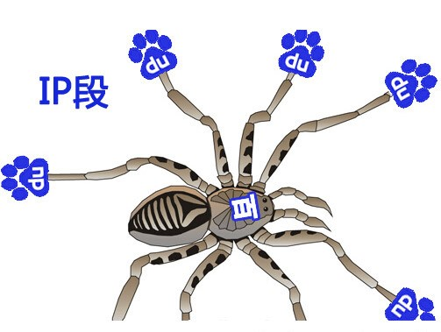
爬虫的基本原理
获取信息
网络上的蜘蛛
在服务器间穿梭
用户在浏览网页
用户的鼠标
网页及其超链接

Slide 6
爬虫的基本组件和基本操作
开始
爬取
response
浏览
Httprequest
Httpresponse
request
模仿浏览器
许多网页都有反爬虫的设置，所以需要在建立request的时候模仿浏览器的报文，或者其他的方式
URL
URL
爬虫
爬取
Httpresponse就会将网页从服务器加载到本地浏览器中，加载的内容是我们看到的，也是爬虫可以爬取的
网页
数据
保存

Slide 7
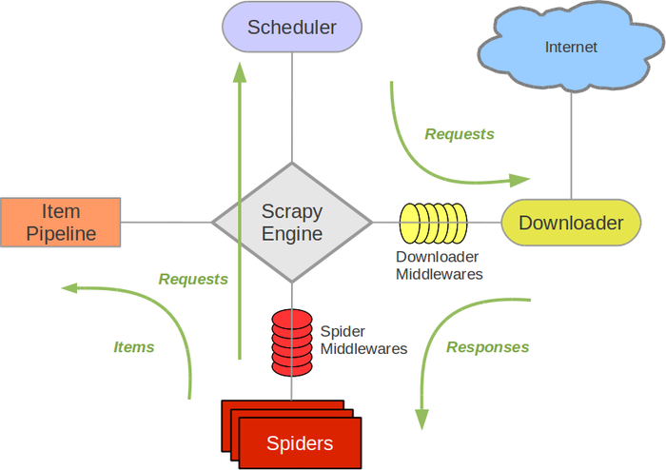
利用scrapy获取数据
Scrapy Engine
引擎负责控制数据流在系统中所有组件中流动，并在相应动作发生时触发事件
调度器(Scheduler)
下载器(Downloader)
Spiders
Spider是Scrapy用户编写用于分析response并提取item(即获取到的item)或额外跟进的URL的类。 每个spider负责处理一个特定(或一些)网站
Item Pipeline
Item Pipeline负责处理被spider提取出来的item。典型的处理有清理、 验证及持久化(例如存取到数据库中)

Slide 8
数据处理
数据清洗
数据分析
数据可视化
收工

Slide 9
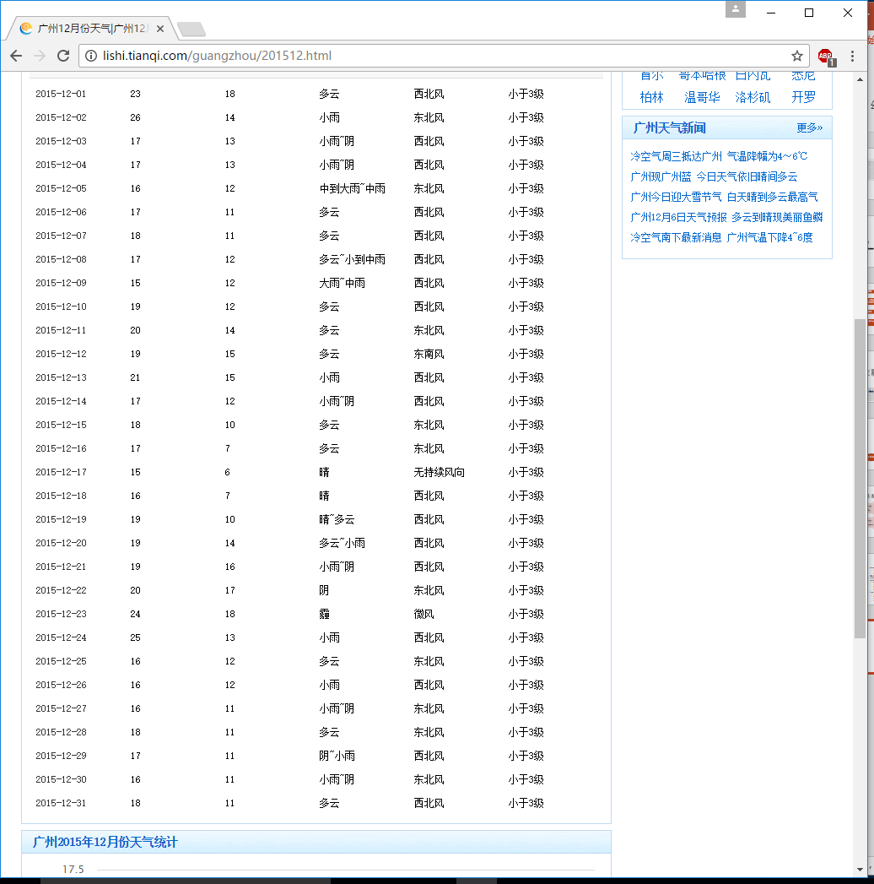
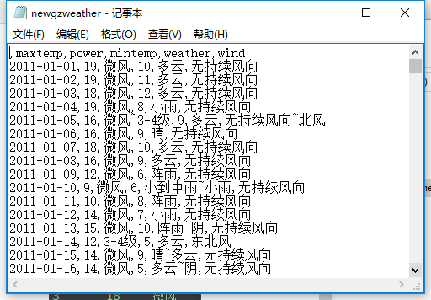
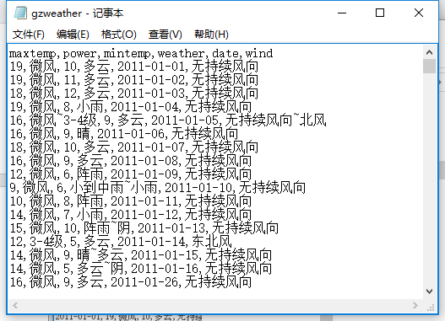
原来如此…我搞定了，爬取到了广州2011.1到2016.11的历史天气数据
没错，现在需要根据情况对数据进行整理，这就是数据清洗的部分

Slide 10
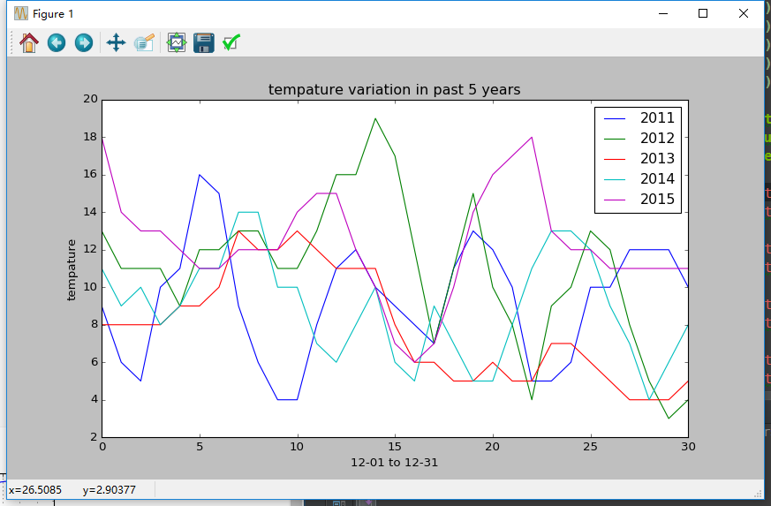
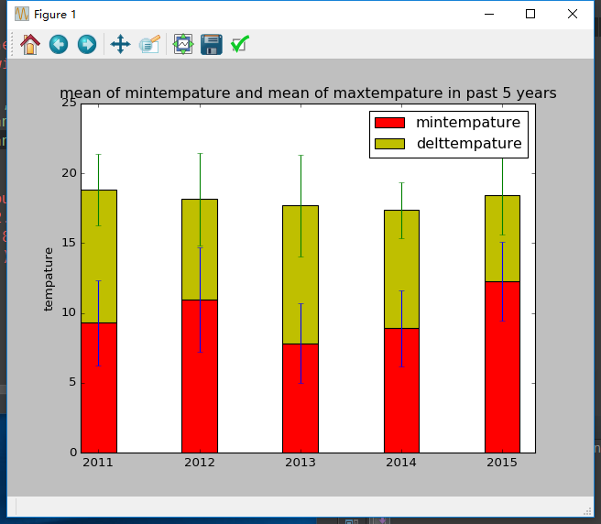
数据清洗完之后，就可以用来做研究了，研究的过程（数据分析）多种多样
我要研究过去5年里12月份的温度情况，这样就清楚的知道过去的12月冷不冷
我把2011到2015的12月31天的最低气温取出来，然后画到一个折线图上（图一）
图一
没有经过合理的数据分析，可视化后的结果就会不尽人意
这里，我们先提取5年各自12月份的最低气温和最高气温的均值和标准差，然后以柱形图显示，这样就可以看出，2015年温度最高，温差最小→不冷
图二

Slide 11
谢谢
项目下载：
https://github.com/hustqb/Guangzhou-weather-scrapy-and-visualization

